Slide 1

9º ANO
GEOGRAFIA

Slide 2
Prezados(as) estudantes do 9º ano,
Neste terceiro bimestre de 2026, o foco se volta para a compreensão das relações históricas e geopolíticas que moldaram o mundo contemporâneo: a divisão entre Ocidente e Oriente e seus vínculos com o Sistema Colonial europeu; as transformações territoriais que redesenharam fronteiras e geraram conflitos e novas regionalidades na Europa, na Ásia e na Oceania; e as características socioeconômicas, populacionais, políticas e culturais das regiões estudadas. Este material foi estruturado para favorecer a análise das relações entre história, território, poder e cultura, auxiliando os(as) estudantes a compreenderem como diferentes processos geográficos contribuíram para a organização regional da Europa, da Ásia e da Oceania.

Slide 3
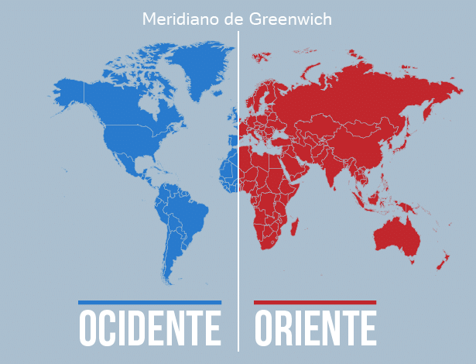
Leia o texto.
Texto I
Divisão entre Ocidente e Oriente e sua relação com o Sistema Colonial
A divisão do mundo entre Ocidente e Oriente, à primeira vista, pode ser compreendida a partir de um critério geográfico. Nesse sentido, o meridiano de Greenwich, linha imaginária que cruza a Terra de norte a sul, é uma das principais referências para diferenciar o hemisfério ocidental e o hemisfério oriental, junto ao meridiano oposto, conhecido como antimeridiano. Assim, essa divisão indica, de forma geral, a porção oeste e a porção leste do planeta. Observe a divisão geográfica do planeta em dois hemisférios, representação simplificada da distinção entre Ocidente e Oriente.
Disponível em: https://abre.ai/pcNd. Acesso em: 09 jan. 2026. Adaptado.

Slide 4
Essa distinção também aparece no cotidiano: o Ocidente costuma ser associado ao lado do horizonte em que o Sol se põe, enquanto o Oriente é associado ao lado em que o Sol nasce. No entanto, a diferença entre Ocidente e Oriente vai além das linhas geográficas representadas nos mapas. Ao longo da história, essa divisão passou a envolver aspectos políticos, culturais, religiosos e econômicos. Desde o período do Império Romano, essa divisão já apresentava diferenças: o Império Romano do Ocidente e o Império Romano do Oriente expressaram uma separação que, mais tarde, seria aprofundada por outras transformações históricas.
Com o avanço das navegações europeias a partir do século XV, essa divisão ganhou um novo significado com a formação do sistema colonial. As potências europeias, como Portugal, Espanha, Inglaterra e França, passaram a explorar e dominar territórios na América, na África e na Ásia. Nesse contexto, a Europa se colocou como centro do mundo e utilizou seus próprios valores culturais, políticos e econômicos como referência para classificar outras regiões.
Assim, muitos territórios colonizados passaram a ser vistos como espaços periféricos, subordinados ao domínio europeu, enquanto diversas regiões da Ásia e do chamado Oriente foram frequentemente representadas de forma exótica ou inferiorizada. Essa visão reforçou uma hierarquia global: o Ocidente era associado ao poder, ao desenvolvimento econômico e à cultura dominante, enquanto o Oriente e as colônias eram muitas vezes vistos como atrasados ou exóticos. Dessa forma, a divisão entre Ocidente e Oriente pode ser relacionada ao processo de colonização, pois foi construída em grande medida a partir da perspectiva europeia e de sua expansão pelo mundo.

Slide 5
No século XX, especialmente durante a Guerra Fria, essa divisão ganhou novos significados. Em muitos discursos geopolíticos, o Ocidente passou a ser associado ao bloco capitalista, liderado pelos Estados Unidos, enquanto o Leste, ou bloco oriental, foi frequentemente relacionado ao bloco socialista, liderado pela União Soviética. No entanto, essa associação não deve ser entendida de forma fixa, pois havia países capitalistas e socialistas em diferentes partes do mundo. Ainda assim, essa distinção continuou marcada por heranças históricas do período colonial. Um exemplo que evidencia a complexidade dessa classificação é o caso do Brasil.
Embora esteja localizado no hemisfério ocidental e tenha forte influência cultural europeia devido à colonização portuguesa, o Brasil nem sempre é considerado, de forma consensual, parte do núcleo histórico do Ocidente. Isso demonstra que essa divisão não é fixa, mas sim um conceito histórico e cultural, construído ao longo do tempo por meio de interações entre diferentes civilizações e intensificado pelas Grandes Navegações e pela colonização europeia. Portanto, a divisão entre Ocidente e Oriente não pode ser entendida apenas como uma separação geográfica. Ela também se relaciona ao sistema colonial implantado pelas potências europeias, que utilizaram distinções desse tipo para organizar, hierarquizar e dominar diferentes regiões do mundo, consolidando uma visão eurocêntrica que ainda influencia a forma como o mundo é compreendido.
Referências:
HALL, Stuart. O Ocidente e o Resto: discurso e poder. Disponível em: https://abre.ai/pcdk. Acesso em: 17 mar. 2026.
QUIJANO, Aníbal. Colonialidade do poder, eurocentrismo e América Latina. Disponível em: https://abre.ai/pcdm. Acesso em: 17 mar. 2026.
SAID, Edward W. Orientalismo: o Oriente como invenção do Ocidente. Disponível em: https://abre.ai/piUT. Acesso em: 17 mar. 2026.

Slide 6

Eurocentrismo O eurocentrismo é uma forma de interpretar o mundo a partir da Europa, colocando esse continente como referência principal para explicar a história, a cultura, a política e o desenvolvimento das sociedades. Essa visão se fortaleceu especialmente durante a expansão marítima e o colonialismo, quando os europeus passaram a comparar outros povos com seus próprios valores, costumes e modos de organização social. Essa perspectiva influenciou a produção de conhecimentos, a elaboração de mapas e a maneira de regionalizar o espaço mundial. A divisão entre Ocidente e Oriente, por exemplo, foi marcada por esse olhar, pois tomou a Europa como centro de referência para classificar diferentes povos e territórios. Assim, muitas sociedades foram interpretadas de acordo com sua maior ou menor proximidade em relação ao padrão europeu. Compreender o eurocentrismo ajuda a perceber que a Europa foi colocada, durante muito tempo, como modelo para explicar o mundo. Esse conceito é fundamental para analisar de forma crítica a divisão entre Ocidente e Oriente e entender como o colonialismo influenciou essa regionalização.
Referência:
BORBA, Pedro. Para uma teoria crítica do eurocentrismo: história, colonialismo e o resto do mundo. Disponível em: https://abre.ai/piUU. Acesso em: 17 mar. 2026.

Slide 7


O Caminho para El Dorado
SINOPSE: Dois aventureiros espanhóis chegam a uma cidade indígena imaginária, associada ao mito de El Dorado. Embora seja uma animação de aventura e fantasia, o filme permite discutir, com mediação crítica, a chegada dos europeus à América e as representações construídas sobre os povos colonizados.
Classificação: Livre.

Slide 8

1. De acordo com o texto, a divisão entre Ocidente e Oriente pode ser compreendida apenas como uma separação geográfica? Explique.
2. Segundo o texto, como o sistema colonial europeu contribuiu para reforçar uma visão hierarquizada entre Ocidente e Oriente?
3. A divisão entre Ocidente e Oriente, quando analisada criticamente, revela que
(A) é uma divisão exclusivamente natural, definida apenas pela posição dos continentes no mapa.
(B) foi construída historicamente e recebeu forte influência da expansão colonial europeia.
(C) foi criada apenas durante a Guerra Fria para separar capitalismo e socialismo.
(D) é uma classificação fixa, sem relação com processos históricos ou culturais.

Slide 9
4. De acordo com o box “Para saber mais!”, o eurocentrismo pode ser entendido como:
(A) Um critério físico usado para separar os hemisférios da Terra.
(B) Uma política criada para eliminar as diferenças culturais entre os povos.
(C) Uma visão que coloca a Europa como referência principal para explicar o mundo.
(D) Uma forma de valorizar igualmente todos os continentes na interpretação da história mundial.
5. O texto afirma que o Brasil, embora esteja no hemisfério ocidental, nem sempre é considerado parte do núcleo histórico do Ocidente. O que esse exemplo demonstra sobre a divisão entre Ocidente e Oriente?
(A) Demonstra que todos os países colonizados são automaticamente considerados orientais.
(B) Demonstra que a posição geográfica é o único critério usado nessa classificação.
(C) Demonstra que o Brasil não sofreu influência do processo colonial europeu.
(D) Demonstra que essa divisão é histórica e cultural, não apenas geográfica.

Slide 10
Leia o texto.
Texto II
Ásia: um espaço de tensões geopolíticas
A Ásia é o maior continente do planeta e reúne muitos povos, religiões, línguas e formas de governo. Essa grande diversidade torna o continente muito importante para a geopolítica mundial, isto é, para as disputas de poder entre países e territórios. Ao longo do tempo, impérios, colonizações, guerras e acordos políticos mudaram fronteiras. Muitas vezes, essas fronteiras não respeitaram os territórios e as culturas dos povos que já viviam nessas áreas.
Grande parte dos conflitos asiáticos envolve disputa por território, poder e soberania. Entre os principais motivos estão diferenças étnicas e religiosas, controle de recursos naturais, como petróleo, gás e água, rotas marítimas importantes, presença de grupos armados e interesses econômicos de grandes potências. Por isso, um conflito que começa em uma região pode causar impactos em outros países, principalmente quando envolve energia, comércio, migrações ou forças militares.
Um dos conflitos mais conhecidos é o conflito Israel e a Palestina. Ele envolve disputa por terras, controle de fronteiras, segurança, assentamentos, acesso a Jerusalém e reconhecimento político. A Faixa de Gaza, território palestino com grande concentração de população, tornou-se uma das áreas mais afetadas pela crise humanitária desde a intensificação dos confrontos em 2023. A população civil enfrenta deslocamentos, destruição de moradias e dificuldades de acesso à água, alimentação, saúde e educação.

Slide 11
Outra área importante é o Golfo Pérsico, uma região rica em petróleo e gás natural. Países como Arábia Saudita, Irã, Iraque, Kuwait, Catar e Emirados Árabes Unidos, além do Bahrein em menor escala, estão ligados à produção, ao transporte ou à exportação de petróleo e gás natural. As tensões nessa área envolvem fronteiras, rivalidades políticas e religiosas, presença militar e disputa por influência regional. Por isso, qualquer crise no Golfo Pérsico pode afetar o preço da energia e o comércio mundial.
No Oriente Médio, também se destaca o povo curdo. Os curdos vivem principalmente em áreas da Turquia, Iraque, Irã e Síria, formando uma região cultural conhecida como Curdistão. Eles possuem língua, tradições e identidade próprias, mas não têm um Estado independente. Por isso, seus movimentos por autonomia e reconhecimento entram em conflito com os interesses dos países onde vivem.
O Afeganistão é outro exemplo de território marcado por muitos conflitos. Sua localização, entre a Ásia Central, o Sul da Ásia e áreas próximas ao Oriente Médio, fez do país uma área estratégica. Guerras, invasões, disputas internas e instabilidade política provocaram deslocamentos populacionais e graves problemas sociais. Muitos afegãos vivem como refugiados, e o país ainda enfrenta pobreza, insegurança e restrições de direitos, especialmente para meninas e mulheres.
Na Caxemira, Índia e Paquistão disputam o controle da região desde a divisão da Índia britânica, em 1947. A área tem importância simbólica, estratégica e hídrica, pois está ligada a rios importantes. A chamada Linha de Controle separa partes administradas por cada país, mas não resolve o conflito. Como Índia e Paquistão possuem armas nucleares, episódios de violência na região preocupam a comunidade internacional.

Slide 12
Esses exemplos mostram que a Ásia não é uma região única e homogênea. O continente possui várias regionalidades, como Oriente Médio, Ásia Central, Sul da Ásia, Leste Asiático, Sudeste Asiático e áreas de transição com a Europa. Cada regionalidade tem histórias, povos, interesses e conflitos próprios. Em todas elas, é possível perceber como fronteiras, recursos naturais, identidades culturais e poder político transformam o espaço geográfico.
Referências:
AGÊNCIA BRASIL. Caxemira: entenda guerra entre Paquistão e Índia que assustou o mundo. Disponível em: https://agenciabrasil.ebc.com.br/internacional/noticia/2025-05/caxemira-entenda-guerra-entre-paquistao-e-india-que-assustou-o-mundo. Acesso em: 12 mai. 2026.
GABRIEL, João Paulo Nicolini; CARVALHO, Carlos Eduardo. Ásia: tensões, conflitos e acomodações. Disponível em: https://outraspalavras.net/geopoliticaeguerra/asia-tensoes-conflitos-e-acomodacoes/. Acesso em: 12 mai. 2026.
OSMAN, Samira. 8 pontos para conhecer os curdos. Disponível em: https://blog.editoratabla.com.br/8-pontos-para-conhecer-os-curdos/. Acesso em: 12 mai. 2026.
SÓ GEOGRAFIA. Conflitos no mundo - Ásia. Disponível em: https://www.sogeografia.com.br/Conteudos/GeografiaEconomica/geopolitica/geopolitica4.php. Acesso em: 21 mai. 2026.
UNRIC. Crise no Afeganistão agrava-se com recuo de direitos e corte de ajuda. Disponível em: https://unric.org/pt/crise-no-afeganistao-agrava-se-com-recuo-de-direitos-e-corte-de-ajuda/. Acesso em: 12 mai. 2026.

Slide 13

A Ganha-Pão / The Breadwinner (2017)
SINOPSE: A animação acompanha Parvana, uma menina que vive no Afeganistão sob o regime do Talibã. Após a prisão injusta de seu pai, ela precisa se disfarçar de menino para trabalhar e ajudar no sustento da família. O filme permite discutir conflitos, restrições de direitos, desigualdade de gênero, deslocamentos e os impactos da instabilidade política na vida cotidiana da população civil.
Classificação: 12 anos.

Slide 14
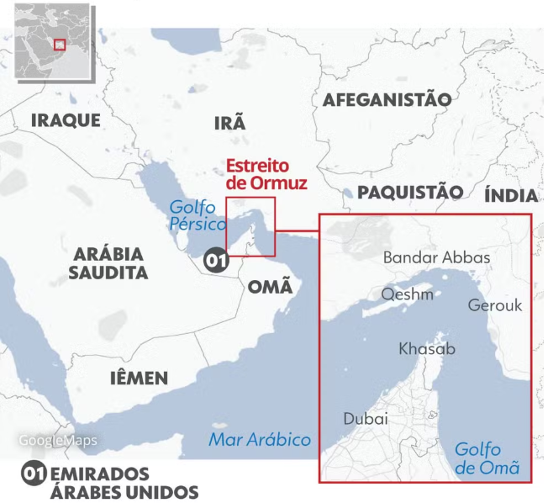
Estreito de Ormuz: ponto estratégico mundial O Estreito de Ormuz é uma passagem marítima estreita que separa o Irã da Península Arábica e liga o Golfo Pérsico ao Golfo de Omã, que se conecta ao Mar Arábico. Em seu ponto mais estreito, possui aproximadamente 54 km de largura. Para organizar a circulação de navios, há dois canais principais de navegação: um para a entrada e outro para a saída de embarcações. Cada canal tem cerca de 3,7 km de largura, sendo ambos separados por uma zona de segurança também com cerca de 3,7 km. No mapa, observe a área destacada em vermelho, que mostra a localização do estreito entre o Irã, Omã e os Emirados Árabes Unidos. Disponível em: https://abre.ai/pcMS. Acesso em: 25 mar. 2026. Adaptado.
Mapa do Estreito de Ormuz

Slide 15
Por essa rota passam grandes volumes de petróleo e derivados exportados por países do Golfo Pérsico. Em 2025, cerca de 20 milhões de barris por dia de petróleo e derivados passaram pelo Estreito de Ormuz, o que corresponde a aproximadamente 25% do comércio marítimo mundial de petróleo. Por isso, qualquer interrupção nessa passagem pode provocar grandes impactos nos mercados mundiais de petróleo. Embora a Arábia Saudita e os Emirados Árabes Unidos possuam algumas rotas alternativas de exportação, países como Irã, Iraque, Kuwait, Catar e Bahrein dependem do Estreito de Ormuz para realizar a maior parte de suas exportações de petróleo. A importância do estreito não está apenas em sua localização, mas também no fato de haver poucas alternativas para retirar grandes volumes de petróleo da região caso a passagem seja interrompida. Por isso, tensões militares, ameaças a navios, conflitos regionais ou bloqueios nessa rota podem alterar o preço do petróleo e, consequentemente, dos combustíveis, afetar o transporte marítimo e produzir impactos econômicos em países distantes, inclusive naqueles que não participam diretamente dos conflitos. Disponível em: https://abre.ai/piZ8. Acesso em: 25 mar. 2026. Adaptado.

Slide 16
6. Segundo o texto, por que a Ásia é considerada um continente importante para a geopolítica mundial?
7. Explique por que os conflitos asiáticos podem gerar impactos em países distantes, mesmo quando esses países não participam diretamente das disputas.
8. A Caxemira é uma região que desperta grande interesse político e territorial no contexto asiático. A importância da Caxemira está relacionada principalmente
(A) à escassez de recursos naturais disponíveis em seu território.
(B) à sua importância histórica para os antigos impérios coloniais.
(C) ao isolamento político da região em relação à Índia e Paquistão.
(D) à sua posição estratégica e à relevância de seus recursos hídricos.

Slide 17
9. De acordo com o texto, o povo curdo representa um exemplo de tensão territorial no Oriente Médio porque
(A) possui Estado independente reconhecido pelos países da região.
(B) vive distribuído por vários países, com reduzida unidade cultural e política comum.
(C) tem língua, tradições e identidade próprias, mas não possui um Estado independente.
(D) exerce controle territorial pleno sobre as fronteiras entre Turquia, Irã, Iraque e Síria.
10. Com base no box “Estreito de Ormuz: ponto estratégico mundial”, essa passagem marítima é considerada de grande importância para a economia global, pois
(A) reduz a dependência global do petróleo do Oriente Médio.
(B) concentra grande circulação de petróleo e derivados do Golfo Pérsico.
(C) reúne a principal passagem marítima do comércio mundial de alimentos.
(D) é utilizada principalmente para o turismo marítimo entre países europeus.

Slide 18
Leia o texto.
Texto III
Europa: conflitos, separatismos e mudanças territoriais
A Europa é um continente marcado por grande diversidade histórica, cultural, linguística e política. Embora muitos países europeus apresentem alto desenvolvimento econômico e forte integração regional, como ocorre na União Europeia, o continente também possui conflitos ligados a fronteiras, identidades nacionais, movimentos separatistas e disputas territoriais. Esses conflitos ajudam a compreender que as fronteiras não são apenas linhas desenhadas nos mapas, mas construções históricas que podem ser questionadas, modificadas ou defendidas por diferentes grupos sociais.
Conflitos nas Ilhas Britânicas
Um dos exemplos está nas Ilhas Britânicas, formadas principalmente pela Ilha da Grã-Bretanha e pela Ilha da Irlanda.

Slide 19
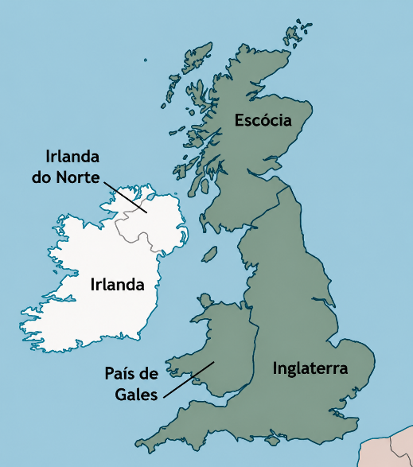
Ilha da Irlanda (branco) e Ilha da Grã-Bretanha (verde)
O Reino Unido é composto por Inglaterra, Escócia, País de Gales e Irlanda do Norte. Já a Ilha da Irlanda é dividida em duas: a República da Irlanda e a Irlanda do Norte, que faz parte do Reino Unido.

Slide 20
O principal conflito nessa região está relacionado à presença britânica na Irlanda do Norte. A partir do século XVI, os britânicos passaram a controlar parte da Irlanda. Eles tomaram terras dos irlandeses e entregaram essas terras a colonos protestantes vindos da Grã-Bretanha. Isso causou muita insatisfação entre os irlandeses, que eram, em sua maioria, católicos.
No século XX, os católicos da Irlanda do Norte intensificaram os protestos contra o domínio político e econômico exercido pelos grupos protestantes ligados ao Reino Unido. Na década de 1960, ganhou força o Exército Republicano Irlandês, conhecido como IRA, que defendia o fim do domínio britânico sobre a Irlanda do Norte e utilizava a luta armada para atingir esse objetivo. Em 1998, foi assinado um acordo de paz que ajudou a diminuir os conflitos. Em 2005, o IRA confirmou a destruição de suas armas, encerrando as atividades armadas do grupo.
Conflitos na Espanha
As principais questões separatistas no território espanhol envolvem duas regiões autônomas da Espanha: Catalunha e País Basco. Ambas têm cultura e língua próprias, mas seguiram caminhos bem diferentes na busca por seus direitos.
O povo basco está distribuído principalmente no norte da Espanha e no sudoeste da França. Eles viveram um período difícil durante a ditadura de Francisco Franco, quando foram proibidos de falar seu próprio idioma. Essa repressão gerou revolta e levou à criação do grupo armado ETA, que realizava ataques terroristas em busca da independência. Mesmo após o fim da ditadura e a criação de uma nova Constituição, que deu mais autonomia à região, os ataques continuaram até 2010, quando o ETA abandonou a luta armada e passou a defender o separatismo por meios políticos.

Slide 21

A Catalunha também possui movimentos separatistas, mas segue um caminho mais político. A partir de 1975, a região conquistou certo grau de autonomia política, podendo determinar algumas leis que vigoram apenas na própria região, além de ter um presidente próprio. O principal argumento dos separatistas catalães é econômico: o dinamismo econômico da Catalunha é benéfico para a Espanha, que arrecada muitos impostos, mas, segundo esses grupos, não repassa nem reinveste na região de forma suficiente. Em 2017, o então presidente catalão Carles Puigdemont organizou um referendo sobre a independência. O “sim” ganhou, mas o governo espanhol declarou a votação inconstitucional, o que gerou uma grave crise política entre Madri, capital da Espanha, e Barcelona, capital da Catalunha.
Manifestação de apoio sobre referendo para a independência da Catalunha

Slide 22
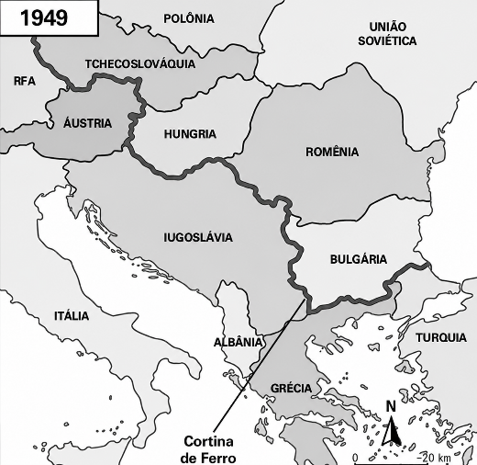
Conflitos nos Balcãs
A Península Balcânica fica no sul da Europa. Na década de 1990, essa região passou por muitos conflitos após a morte de Josip Broz Tito e a queda da União Soviética, que resultaram em uma nova divisão territorial, levando à desintegração da Iugoslávia.
Iugoslávia, em 1949

Slide 23
A Iugoslávia era formada por seis repúblicas: Sérvia, Croácia, Eslovênia, Bósnia-Herzegovina, Macedônia e Montenegro. Sua população era bastante diversa, com diferentes povos, religiões e culturas convivendo no mesmo território.
Em 1991, Eslovênia, Croácia e Macedônia declararam independência. Em 1992, foi a vez da Bósnia-Herzegovina. O governo central, controlado pela Sérvia, não aceitou essas separações e enviou soldados para combater os movimentos de independência. O conflito mais grave ocorreu na Bósnia, onde houve uma guerra civil até 1995.
Depois disso, Sérvia e Montenegro continuaram unidas por algum tempo, mas em 2006 Montenegro se separou da Sérvia. Assim, a Iugoslávia deixou de existir. Em 2008, Kosovo declarou sua independência, mas a Sérvia não reconhece essa separação. Por isso, Kosovo ainda tem reconhecimento internacional limitado, sendo reconhecido como país independente por parte dos países-membros da ONU.
Esses exemplos mostram que a Europa também apresenta tensões e conflitos, apesar da existência de instituições de cooperação, como a União Europeia e a OTAN. No continente, ainda existem disputas relacionadas ao território, à memória histórica, à identidade coletiva e a interesses geopolíticos. As diferentes regionalidades europeias, como as Ilhas Britânicas, a Península Ibérica e os Bálcãs, revelam histórias e conflitos próprios. Estudar esses casos ajuda a compreender que as fronteiras são construções históricas e políticas: elas podem ser reforçadas, negociadas, questionadas ou alteradas ao longo do tempo.
Disponível em: https://abre.ai/piZM. Acesso em: 22 abr. 2026. Adaptado.

Slide 24
A guerra entre Rússia e Ucrânia e as fronteiras no Leste Europeu A guerra entre Rússia e Ucrânia é um dos principais conflitos atuais da Europa e ajuda a compreender como as fronteiras continuam sendo motivo de disputas no continente. A crise se agravou em 2014, quando a Rússia anexou a Crimeia, território ucraniano cuja anexação não é reconhecida pela maior parte da comunidade internacional, e quando aumentaram as tensões na região de Donbass, no leste ucraniano. Em 2022, a Rússia iniciou uma invasão em larga escala contra o território ucraniano, ampliando o conflito. Esse conflito envolve questões como soberania nacional, controle de territórios, segurança militar, alianças internacionais e interesses econômicos. A Ucrânia busca manter sua independência e integridade territorial, enquanto a Rússia procura manter influência sobre áreas estratégicas do Leste Europeu. A guerra também provocou destruição de cidades, mortes, deslocamento de milhões de pessoas e grande necessidade de ajuda humanitária. Além dos impactos locais, a guerra afeta outros países europeus e o mundo, pois envolve temas como fornecimento de energia, comércio internacional, acordos diplomáticos, migrações e atuação de organizações internacionais, como a União Europeia e a OTAN. Assim, o conflito entre Rússia e Ucrânia mostra que as fronteiras europeias continuam sendo construções políticas e históricas, podendo ser disputadas, defendidas ou alteradas ao longo do tempo. Disponível em: https://abre.ai/piZN. Acesso em: 22 abr. 2026. Adaptado.

Slide 25
11. De acordo com o texto, por que as fronteiras europeias não podem ser entendidas apenas como linhas desenhadas nos mapas?
12. Explique a principal diferença entre os movimentos separatistas do País Basco e da Catalunha, segundo o texto.
13. O conflito na Irlanda do Norte está relacionado historicamente
(A) à disputa entre Espanha, Portugal e França pelo controle da Ilha da Irlanda.
(B) à presença britânica na região e às tensões entre católicos e protestantes.
(C) à separação da Catalunha e do País Basco em relação ao Reino Unido.
(D) à fragmentação da Iugoslávia e à independência de Kosovo.

Slide 26
14. Com base no box “Para saber mais!”, a guerra entre Rússia e Ucrânia mostra que as fronteiras europeias continuam sendo motivo de disputa porque envolve
(A) soberania nacional, controle de territórios e interesses geopolíticos.
(B) apenas diferenças culturais entre povos sem relação com território.
(C) a criação de uma nova União Europeia no Leste Europeu.
(D) somente questões econômicas internas da Ucrânia.
15. A fragmentação da Iugoslávia, na década de 1990, pode ser compreendida como um exemplo de transformação territorial porque
(A) unificou todos os países dos Bálcãs em um único Estado nacional.
(B) eliminou os conflitos étnicos, religiosos e políticos da Península Balcânica.
(C) fortaleceu o controle da União Soviética sobre todos os territórios europeus.
(D) provocou a separação de repúblicas e a formação de novos países na região.

Slide 27
Leia o texto.
Texto IV
A Oceania inclui países como Austrália, Nova Zelândia, Papua-Nova Guiné, Fiji, Samoa, Tonga, Vanuatu, Ilhas Salomão, Kiribati e muitos outros territórios e arquipélagos do Pacífico. Muitos desses países, territórios e arquipélagos do Pacífico são agrupados em regionalidades como Melanésia, Micronésia e Polinésia. Essas regionalidades ajudam a compreender que a Oceania não é um espaço homogêneo, mas um conjunto de áreas com características econômicas, políticas e sociais distintas.
Enquanto Austrália e Nova Zelândia apresentam maior desenvolvimento econômico e melhor infraestrutura, muitas ilhas da Melanésia, Micronésia e Polinésia possuem pequena extensão territorial, população reduzida e forte dependência externa. Em vários casos, esses territórios mantêm vínculos políticos com antigas potências coloniais ou dependem de outros países para sustentar sua economia e participar das relações internacionais. Essa situação mostra que as transformações territoriais na Oceania também estão ligadas à herança do colonialismo e às relações de poder estabelecidas no espaço do Pacífico.
Além das desigualdades regionais, a Oceania também apresenta tensões políticas relacionadas à autonomia e à condição territorial de algumas ilhas e arquipélagos. Em partes do Pacífico, persistem debates sobre autogoverno, independência e permanência de laços com potências estrangeiras, mostrando que o movimento de fronteiras e as disputas por autonomia também fazem parte da organização do espaço oceânico.
Assim, analisar a Oceania permite perceber que o território pode ser organizado de maneiras muito diferentes dentro de um mesmo continente. As múltiplas regionalidades oceânicas mostram contrastes entre áreas mais desenvolvidas e territórios com menor autonomia econômica e política, evidenciando que a organização do espaço resulta de processos históricos, disputas de poder e relações de dependência construídas ao longo do tempo.
Oceania: regionalidades, territórios e tensões
Disponível em: https://abre.ai/piZO. Acesso em: 18 mar. 2026. Adaptado.

Slide 28

Moana: Um Mar de Aventuras
SINOPSE: A animação acompanha Moana, jovem de uma ilha do Pacífico, em uma jornada pelo oceano para salvar seu povo e compreender sua ancestralidade. A narrativa dialoga com elementos da cultura, da navegação e da mitologia polinésia.
Classificação: Livre.

Slide 29
Territórios Não Autônomos na Oceania Na Oceania, nem todos os territórios são países independentes. Algumas ilhas e arquipélagos do Pacífico ainda são administrados por outros países, como França, Estados Unidos, Reino Unido e Nova Zelândia. A Organização das Nações Unidas utiliza a expressão Territórios Não Autônomos para se referir a áreas cujas populações ainda não alcançaram plena autonomia de governo. Entre os exemplos localizados no Pacífico estão a Nova Caledônia e a Polinésia Francesa, administradas pela França; Guam e Samoa Americana, administrados pelos Estados Unidos; Tokelau, administrado pela Nova Zelândia; e Pitcairn, administrado pelo Reino Unido. Esses casos mostram que a organização territorial da Oceania ainda guarda marcas do processo de colonização. Esses territórios podem possuir diferentes formas de administração e certo grau de autonomia interna, mas ainda mantêm vínculos políticos com Estados externos. Por isso, em algumas dessas áreas existem debates sobre maior autonomia, independência, autogoverno ou permanência dos vínculos atuais. Esse caso ajuda a compreender que as tensões territoriais da Oceania nem sempre aparecem como guerras. Muitas vezes, elas envolvem processos políticos e diplomáticos, identidade cultural e o direito das populações de participar das decisões sobre o futuro de seus próprios territórios. Disponível em: https://abre.ai/piZU. Acesso em: 27 abr. 2026. Adaptado.

Slide 30
16. Segundo o texto, por que a Oceania não deve ser compreendida como um espaço homogêneo?
17. Explique como a herança colonial ainda influencia a organização territorial da Oceania.
18. As regionalidades da Oceania, como Melanésia, Micronésia e Polinésia, ajudam a compreender que:
(A) O continente é constituído, em sua maioria, por nações que alcançaram estabilidade e alto índice de desenvolvimento.
(B) A Oceania tem sua geopolítica e cultura dominadas e restritas aos territórios da Austrália e Nova Zelândia.
(C) O continente apresenta diferentes áreas com características sociais, políticas e econômicas próprias.
(D) As ilhas do Pacífico não possuem relação com processos históricos de colonização.

Slide 31
19. De acordo com o box: “Territórios Não Autônomos na Oceania”, esses territórios são áreas que:
(A) Já alcançaram plena independência política e não possuem vínculos com outros países.
(B) As populações ainda não alcançaram plena autonomia de governo.
(C) Constituem um bloco militar independente dentro da Oceania.
(D) Não possuem população permanente nem identidade cultural.
20. Segundo o texto, as tensões territoriais na Oceania nem sempre aparecem como guerras. Como essas tensões podem se manifestar?
(A) Por meio de debates sobre autonomia, independência, autogoverno e permanência de vínculos com potências estrangeiras.
(B) Por meio de confrontos armados isolados ou disputas militares limitadas entre Austrália e Nova Zelândia.
(C) Pela tentativa de eliminar ou uniformizar as diferenças entre Melanésia, Micronésia e Polinésia.
(D) Pela ausência de qualquer relação histórica com antigas potências coloniais.

Slide 32
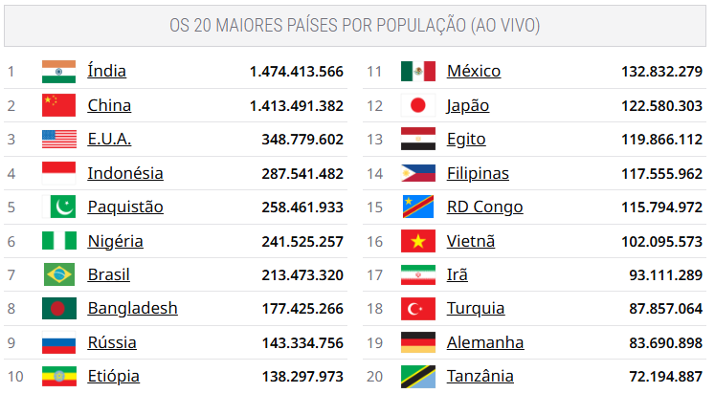
Leia o texto.
Texto V
Dinâmica e Organização do Espaço: Contrastes entre Ásia, Europa e Oceania
Em 2022, a população mundial atingiu a marca de 8 bilhões de habitantes. Esse crescimento foi impulsionado por inovações científicas, como o desenvolvimento de vacinas, o uso de tecnologia na produção de alimentos e a melhoria do saneamento básico, fatores que reduziram a mortalidade e aumentaram a expectativa de vida humana. No entanto, essa população não está distribuída de forma igualitária pelo planeta. Ao analisarmos a Ásia, a Europa e a Oceania, percebemos grandes contrastes na maneira como as pessoas ocupam o espaço geográfico.
A Ásia é o continente mais populoso do planeta. Nela estão países como Índia, com cerca de 1,47 bilhão de habitantes, China, com aproximadamente 1,41 bilhão, Paquistão, com cerca de 258 milhões, e Bangladesh, com aproximadamente 177 milhões, todos presentes no ranking dos países mais populosos do mundo a seguir.
Disponível em: https://abre.ai/piZW. Acesso em: 22 abr. 2026. Adaptado.

Slide 33
O Japão também é um exemplo marcante: apesar de ter uma extensão territorial relativamente pequena, abriga mais de 120 milhões de pessoas. A China é um dos principais exemplos para entender a dinâmica populacional asiática. O país tem cerca de 1,41 bilhão de habitantes, mas sua população não se distribui de forma igual pelo território. A antiga política do filho único, implantada em 1980 e revogada em 2016, deixou consequências importantes, como a redução da natalidade e o envelhecimento populacional. Nesse continente, a taxa de urbanização é próxima de 50%, o que revela a presença de grandes cidades, mas também de uma importante população rural. Esses dados mostram que a Ásia reúne realidades muito diferentes, com áreas densamente povoadas e outras menos ocupadas.
Na Europa, muitos países apresentam crescimento populacional mais lento e aumento da população idosa. Isso significa que, em várias áreas do continente, nascem menos crianças e cresce a participação de adultos e idosos, o que gera impactos para a economia, a previdência e os sistemas de saúde. Embora tenha uma população absoluta muito menor que a da Ásia, a Europa se destaca por ser bastante povoada. Como o continente possui uma extensão territorial relativamente pequena, a concentração de pessoas por quilômetro quadrado é elevada. Um exemplo é Mônaco, país com uma das maiores densidades demográficas do mundo, com 25.927 hab./km² e população de 38.631 pessoas.

Slide 34
Na Oceania, a população absoluta é bem menor quando comparada à Ásia e à Europa. Mesmo assim, o continente apresenta contrastes importantes, pois há países e territórios com pequena população total, mas forte concentração de pessoas em poucas cidades, especialmente nas áreas litorâneas. A população da Oceania é pequena e distribuída de forma bastante irregular. Na Austrália, por exemplo, a maior parte dos habitantes vive nas áreas litorâneas, enquanto o interior do território apresenta extensos vazios demográficos, em razão de condições naturais, como o clima árido. Dessa forma, a Oceania possui baixa densidade demográfica em grande parte de seu território, embora existam áreas urbanas importantes no litoral.
Além dos contrastes populacionais e urbanos, esses continentes também apresentam diferenças políticas, culturais e econômicas. Na Ásia, existem países altamente industrializados e tecnológicos, como Japão, Coreia do Sul e China, mas também países com menor desenvolvimento econômico e grandes desigualdades sociais. Na Europa, muitos países apresentam alto nível de urbanização, integração econômica e participação em organizações políticas, como a União Europeia. Já na Oceania, Austrália e Nova Zelândia concentram maior infraestrutura e renda, enquanto várias ilhas do Pacífico dependem de atividades como turismo, pesca, ajuda externa e exploração de recursos naturais. Esses exemplos mostram que população, economia, cultura e política estão relacionadas à forma como o espaço geográfico é organizado.

Slide 35
Ao comparar Europa, Ásia e Oceania, percebe-se que os aspectos populacionais variam de um lugar para outro. Elementos como população absoluta, densidade demográfica, urbanização, envelhecimento, natalidade e distribuição territorial ajudam a explicar como vivem os diferentes povos e como os países organizam seu espaço geográfico.
Referências:
BRASIL ESCOLA. A população da Europa está envelhecendo. Disponível em: https://brasilescola.uol.com.br/geografia/a-populacao-europa-esta-envelhecendo.htm. Acesso em: 21 mai. 2026.
BRASIL ESCOLA. Países mais populosos do mundo. Disponível em: https://brasilescola.uol.com.br/geografia/paises-mais-populosos-mundo.htm. Acesso em: 21 mai. 2026.
GLOBO EDUCAÇÃO. Urbanização mundial. Disponível em: http://educacao.globo.com/geografia/assunto/urbanizacao/urbanizacao-mundial.html. Acesso em: 21 mai. 2026.
NEXO JORNAL. Encolhimento das famílias preocupa a China, com efeitos não apenas econômicos. Disponível em: https://www.nexojornal.com.br/externo/2025/08/04/encolhimento-familias-preocupa-china-efeitos-nao-apenas-economicos. Acesso em: 21 mai. 2026.
TODA MATÉRIA. Oceania. Disponível em: https://www.todamateria.com.br/oceania/. Acesso em: 21 mai. 2026.
WORLDOMETERS. População mundial. Disponível em: https://www.worldometers.info/pt/populacao/. Acesso em: 21 mai. 2026.

Slide 36
Jacarta e o avanço das megacidades asiáticas Megacidades são áreas urbanas com mais de 10 milhões de habitantes e representam uma das principais características da organização do espaço geográfico no mundo contemporâneo. A Ásia concentra o maior número dessas grandes cidades, resultado da urbanização acelerada, do crescimento populacional e da forte concentração de atividades econômicas nas últimas décadas. Jacarta, na Indonésia, tornou-se a cidade mais populosa do mundo, segundo dados divulgados pela ONU em 2025. A metrópole atingiu quase 42 milhões de habitantes, ultrapassando tradicionais megacidades e revelando mudanças importantes na urbanização mundial. Daca, em Bangladesh, e Tóquio, no Japão, também aparecem entre as maiores cidades do planeta. Esses dados mostram a força da urbanização asiática e ajudam a compreender por que a Ásia concentra grande parte das maiores áreas urbanas do mundo. Disponível em: https://www.scielo.br/j/rdgv/a/WVZH8Rs6wJWshpGfrTLtM8F/?format=html&lang=pt. Acesso em: 09 jan. 2026. Adaptado.

Slide 37
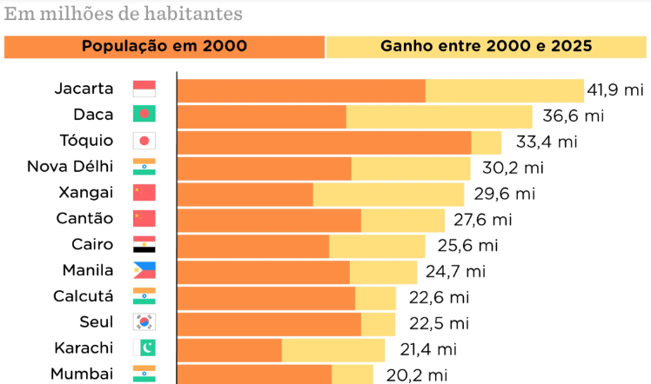
Disponível em: https://abre.ai/piZ2. Acesso em: 22 abr. 2026.

Slide 38
Segundo dados da ONU, em 2018, 55% da população mundial vivia em áreas urbanas. A previsão é que esse número chegue a 68% até 2050. Grande parte desse crescimento deve ocorrer em países em desenvolvimento, principalmente na Ásia e na África. Esse fenômeno ajuda a explicar por que o continente apresenta, ao mesmo tempo, grandes centros urbanos altamente densos e extensas áreas com menor ocupação populacional. Assim, a expansão das megacidades evidencia como a urbanização influencia diretamente a organização do espaço geográfico, reforçando os contrastes populacionais observados entre diferentes regiões do mundo. Disponível em: https://abre.ai/piZ3. Acesso em: 22 abr. 2026. Adaptado.

Slide 39
21. De acordo com o texto, por que a população mundial não está distribuída de forma igualitária pelo planeta?
22. Compare a dinâmica populacional da Ásia e da Europa, destacando uma característica de cada continente.
23. O texto apresenta a Austrália como exemplo de distribuição populacional irregular porque
(A) sua população está igualmente distribuída por todo o território nacional.
(B) a população concentra-se no litoral, sendo o interior pouco habitado.
(C) a maior parte da população vive no interior árido do país.
(D) o país não apresenta áreas urbanas importantes.

Slide 40
24. A Europa apresenta crescimento populacional mais lento e aumento da população idosa. Uma consequência desse processo é:
(A) O aumento de desafios relacionados à previdência, ao mercado de trabalho e à saúde pública.
(B) A redução de impactos sobre a previdência, a economia e os sistemas de saúde.
(C) A eliminação das desigualdades econômicas entre os países do leste europeu.
(D) A diminuição da concentração populacional nas áreas urbanas do continente.
25. Com base no box “Jacarta e o avanço das megacidades asiáticas”, o crescimento das megacidades na Ásia está relacionado principalmente:
(A) À redução gradual das populações urbanas e ao incentivo estatal para o retorno ao campo.
(B) Ao isolamento comercial das principais cidades asiáticas em relação ao mercado globalizado.
(C) À estagnação do desenvolvimento econômico e à ausência de investimentos em infraestrutura.
(D) À urbanização acelerada, ao crescimento populacional e à concentração de atividades econômicas.

Slide 41
Leia o texto.
Texto VI
Contribuição:
Prof. Marcos Bonifácio. Colégio Estadual Estrela do Sul – CRE Aparecida de Goiânia
O Crescimento da População da Índia e seus Desafios
A Índia tornou-se o país mais populoso do mundo ao ultrapassar a China em número de habitantes. Em 2025, a população indiana alcançou cerca de 1,46 bilhão de pessoas, segundo dados da ONU. Esse crescimento populacional ocorre de forma acelerada desde a segunda metade do século XX, impulsionado pelas altas taxas de natalidade e pela melhoria das condições de vida da população. Mesmo com a redução da taxa de natalidade nas últimas décadas, a Índia ainda possui uma população majoritariamente jovem. Grande parte dos habitantes está em idade economicamente ativa, o que pode favorecer o desenvolvimento econômico do país. Além disso, o aumento da expectativa de vida e o acesso maior à saúde contribuíram para o crescimento populacional indiano.
O crescimento da população também está relacionado ao avanço da economia indiana. Atualmente, a Índia apresenta uma das economias que mais crescem no mundo, impulsionada pelos setores de tecnologia, indústria e serviços. Organismos internacionais destacam que o país mantém crescimento econômico estável devido aos investimentos públicos, às reformas econômicas e ao aumento do consumo interno.
Por outro lado, o aumento populacional traz desafios importantes para o governo indiano. O país enfrenta problemas ligados à desigualdade social, desemprego, moradia, saneamento básico e oferta de serviços públicos. Em muitas cidades, o rápido crescimento urbano gera dificuldades de infraestrutura e amplia os contrastes sociais entre ricos e pobres.

Slide 42
Assim, a Índia vive uma situação marcada por oportunidades e desafios. Sua grande população pode fortalecer o mercado consumidor e ampliar a força de trabalho, tornando o país ainda mais influente na economia mundial. Porém, para garantir qualidade de vida à população, será necessário investir em educação, saúde, emprego e planejamento urbano nas próximas décadas.
Referências
JORNAL UNESP. Índia se torna nação mais populosa do planeta ao mesmo tempo que experimenta boa fase na economia. Disponível em: https://jornal.unesp.br/2023/05/08/india-se-torna-nacao-mais-populosa-do-planeta-ao-mesmo-tempo-que-experimenta-boa-fase-na-economia/
Acesso em: 14 mai. 2026.
TV BRICS. População da Índia pode alcançar 1,46 bilhão em 2025. Disponível em: https://tvbrics.com/pt/news/populacao-da-india-pode-alcancar-1-46-bilhao-em-2025/ Acesso em: 14 mai. 2026.
WORLDOMETERS. População da Índia. Disponível em: https://www.worldometers.info/pt/populacao-mundial/india-populacao/ Acesso em: 14 mai. 2026.
BBC NEWS BRASIL. Por que a Índia ultrapassou a China em população. Disponível em: https://www.bbc.com/portuguese/articles/c86wge11685o Acesso em: 14 mai. 2026.

Slide 43
26. A Índia possui uma população majoritariamente jovem e economicamente ativa. Analise de que maneira essa característica pode representar, ao mesmo tempo, uma oportunidade e um desafio para o desenvolvimento do país.
27. Apesar do crescimento econômico da Índia, o aumento da população também gera desafios. Explique como o crescimento urbano acelerado pode ampliar as desigualdades sociais no país.
28. O crescimento populacional da Índia está relacionado a diferentes fatores sociais e econômicos. Qual consequência positiva desse crescimento é destacada no texto?
(A) Ampliação da força de trabalho e do consumo interno.
(B) Redução das atividades industriais e tecnológicas.
(C) Redução dos investimentos em infraestrutura.
(D) Diminuição do mercado consumidor interno.

Slide 44
29. Segundo o texto, uma característica populacional da Índia é que o país
(A) apresenta população majoritariamente idosa e em declínio.
(B) reduziu sua população devido à queda da expectativa de vida.
(C) tornou-se o país mais populoso do mundo ao ultrapassar a China.
(D) possui pequena população absoluta em comparação aos países asiáticos.
30. De acordo com o texto, o crescimento econômico da Índia é impulsionado principalmente
(A) pela diminuição dos investimentos públicos e pelo isolamento da economia mundial.
(B) pela dependência exclusiva da agricultura tradicional e da ajuda externa.
(C) pela redução do consumo interno e pelo enfraquecimento dos serviços.
(D) pela tecnologia, pela indústria, pelos serviços e pelo consumo interno.

Slide 45


